Slide 1
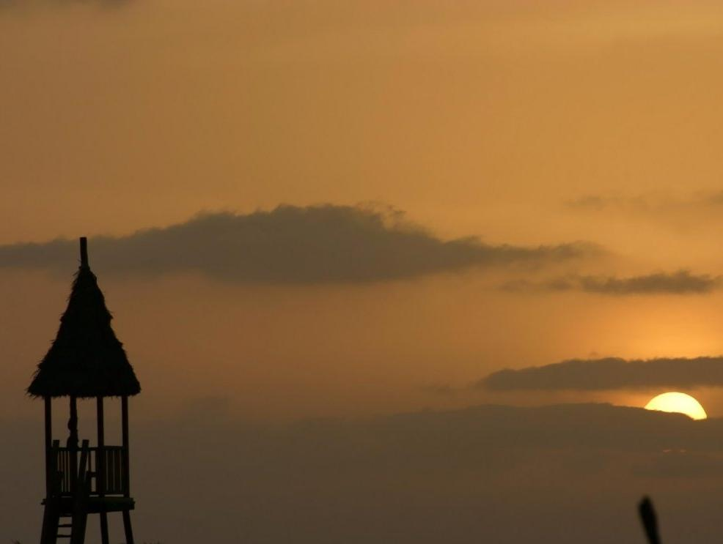



Isla de sal
(Cabo Verde)

Slide 2
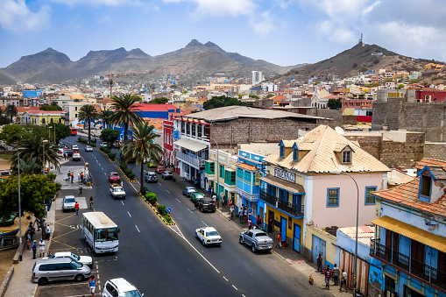

Slide 3
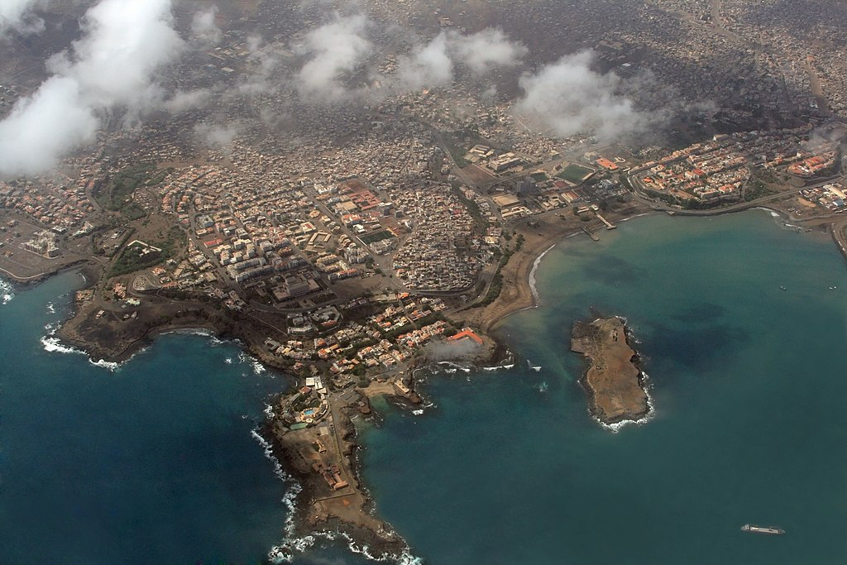

Slide 4
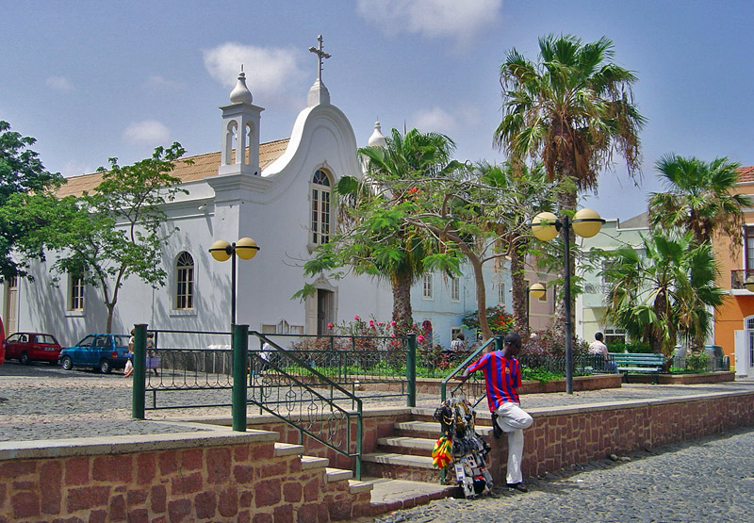

Slide 5
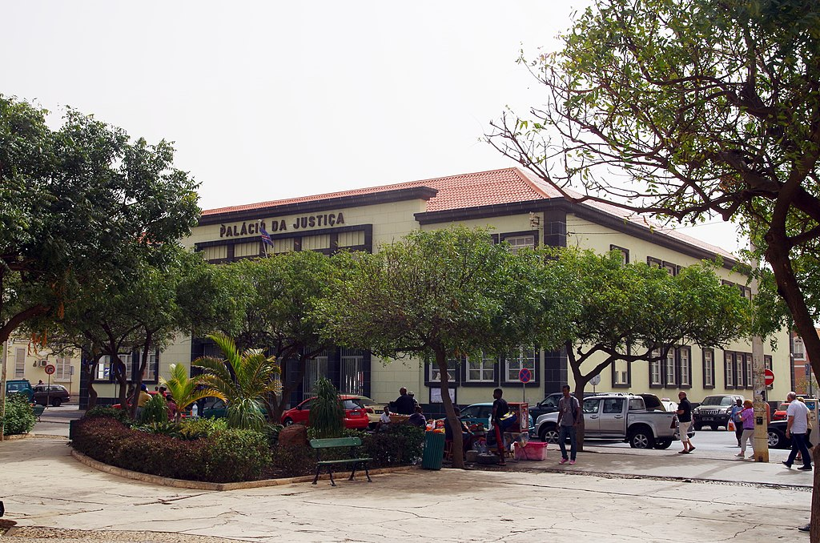

Slide 6

Cabo Verde es un país ubicado en un archipiélago volcánico frente a la costa noroeste de África. Es famoso por su cultura criolla portuguesa-africana, la música morna tradicional y sus numerosas playas. En la isla más grande, Santiago, se encuentra la capital actual, Praia. También en Santiago se ubica la antigua capital, Ciudad de Velha, con el Fuerte Real de San Felipe sobre una colina.

Slide 7
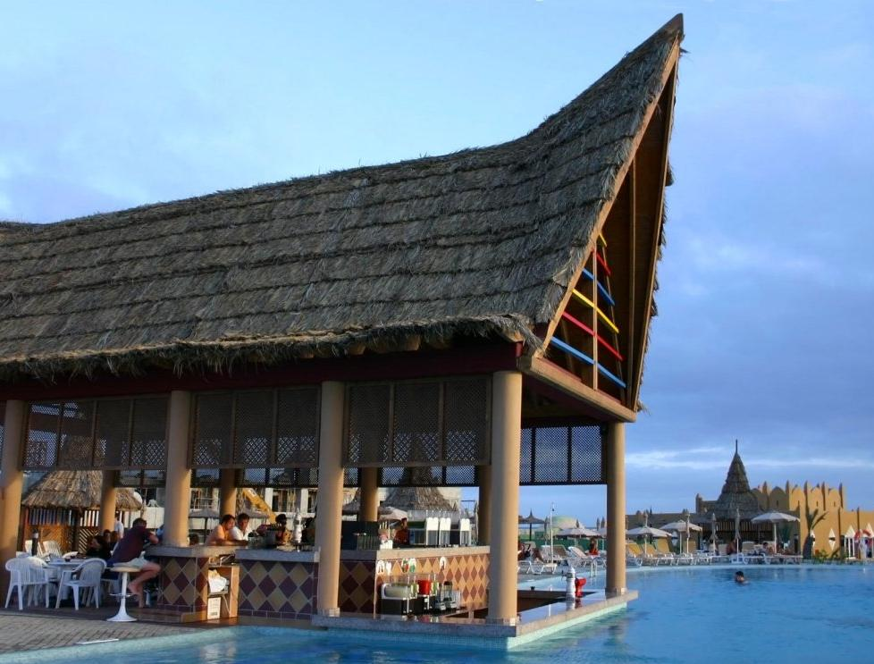

Slide 8
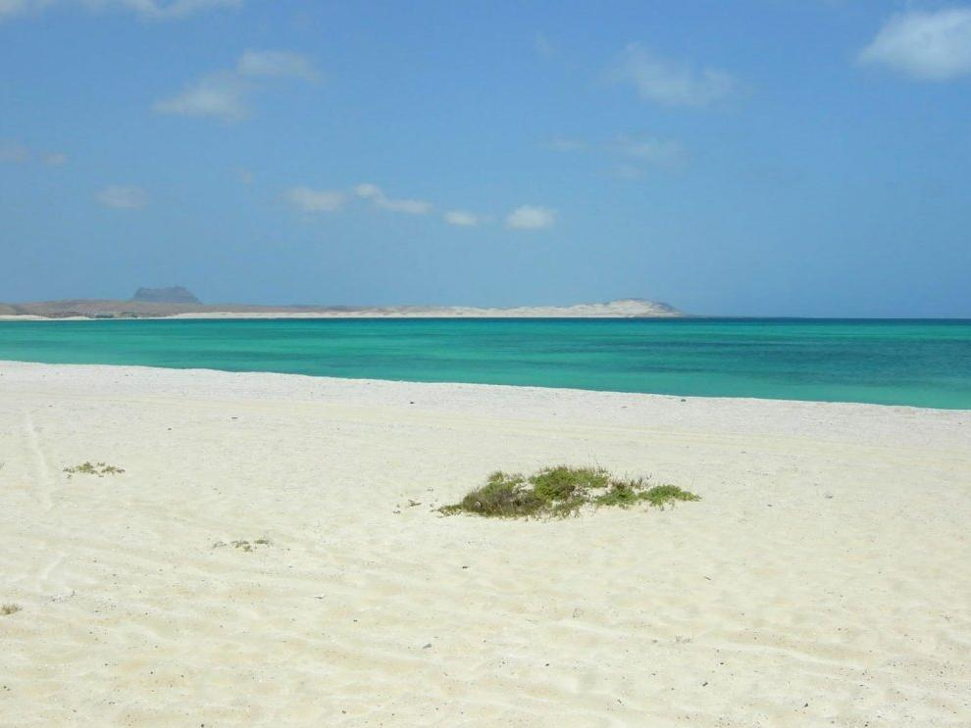

Slide 9
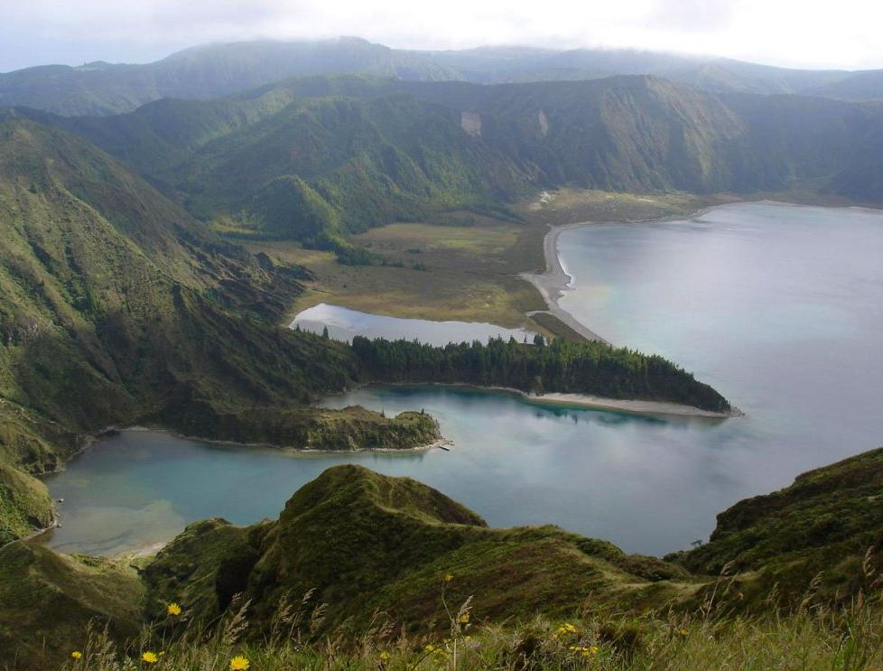

Slide 10
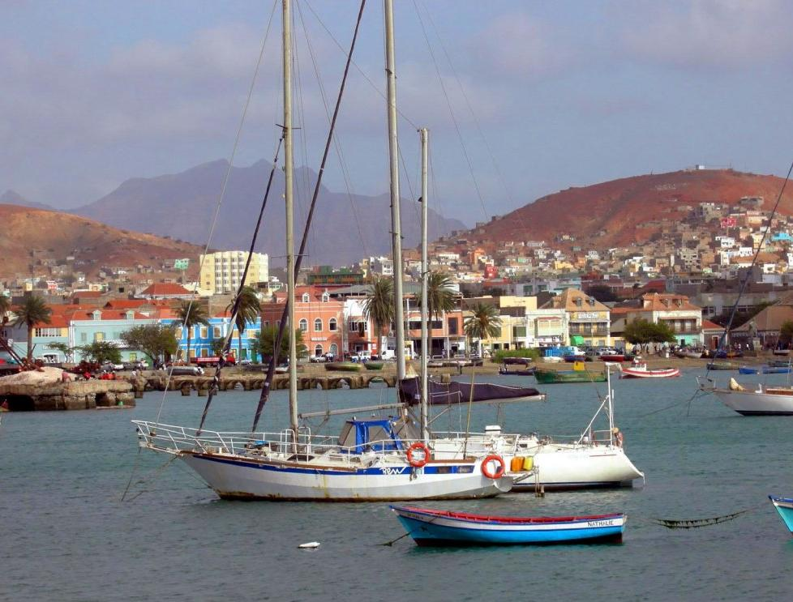

Slide 11
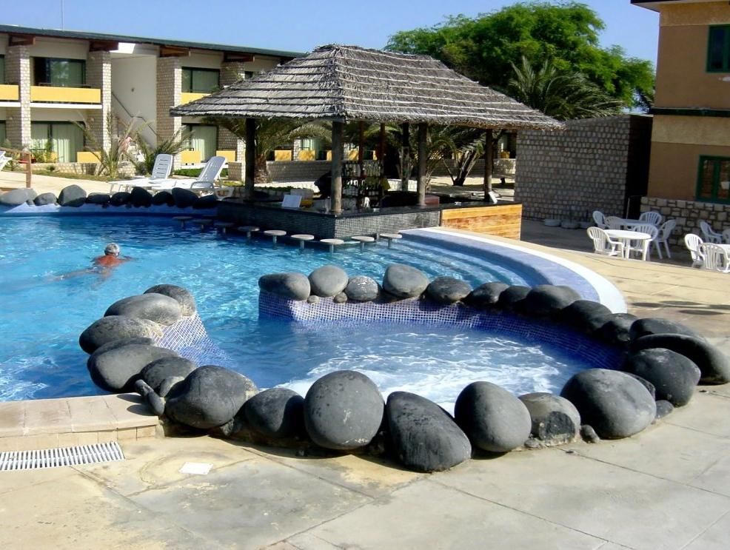

Slide 12
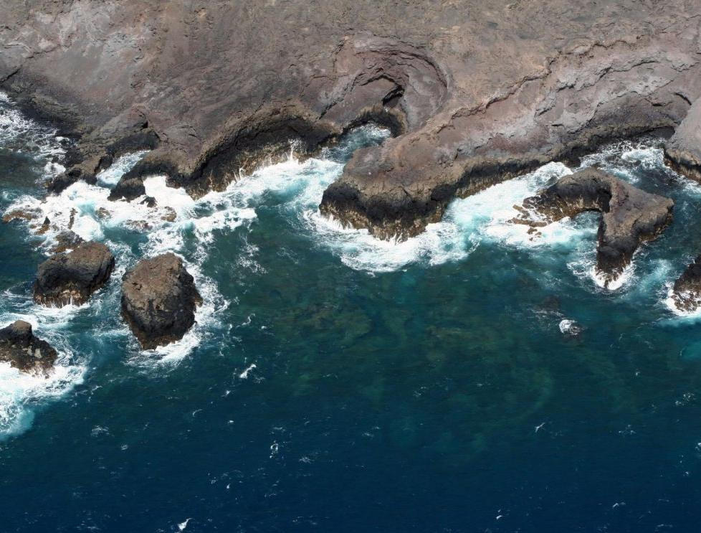

Slide 13
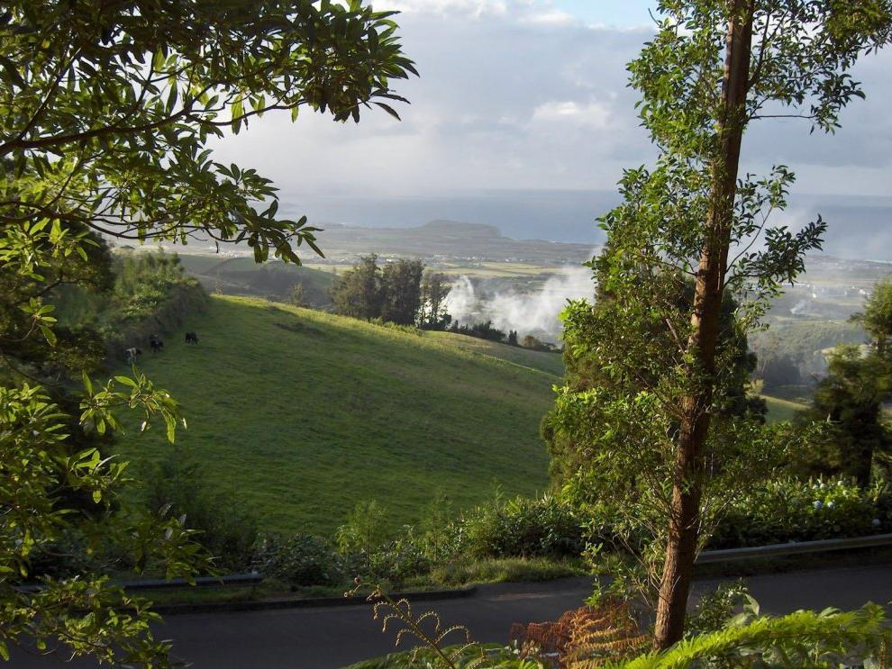

Slide 14
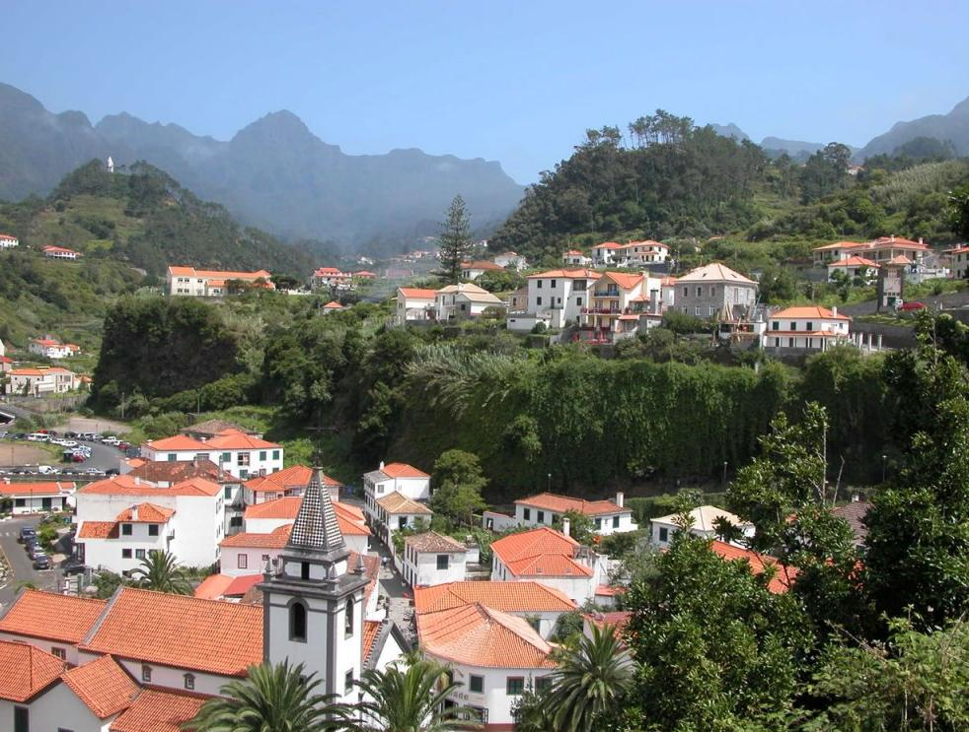

Slide 15
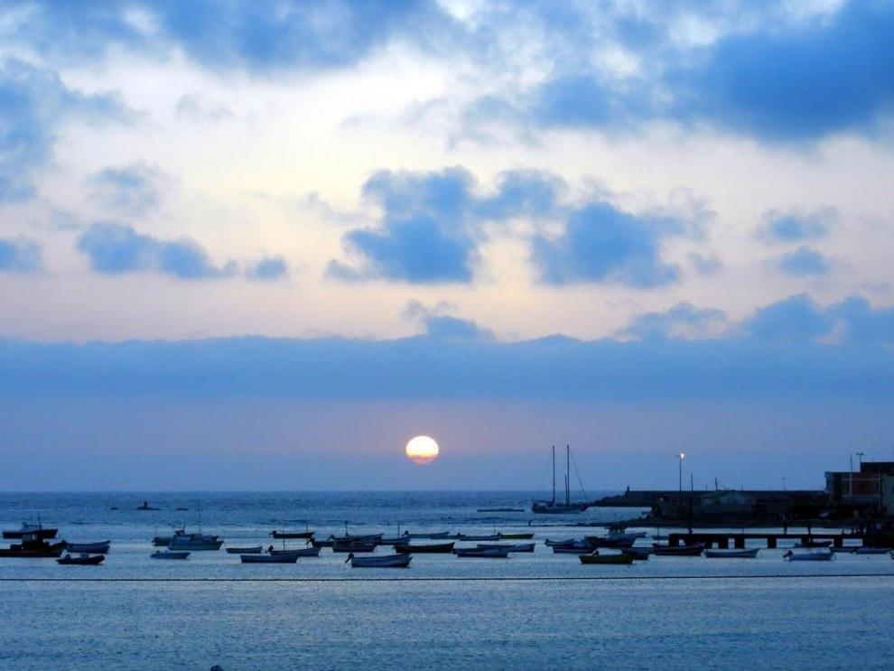

Slide 16
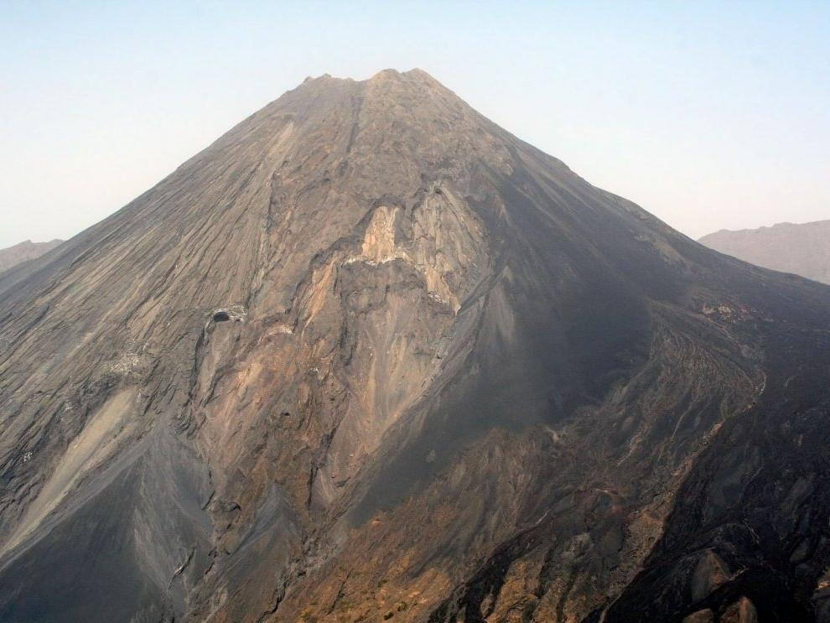

Slide 17
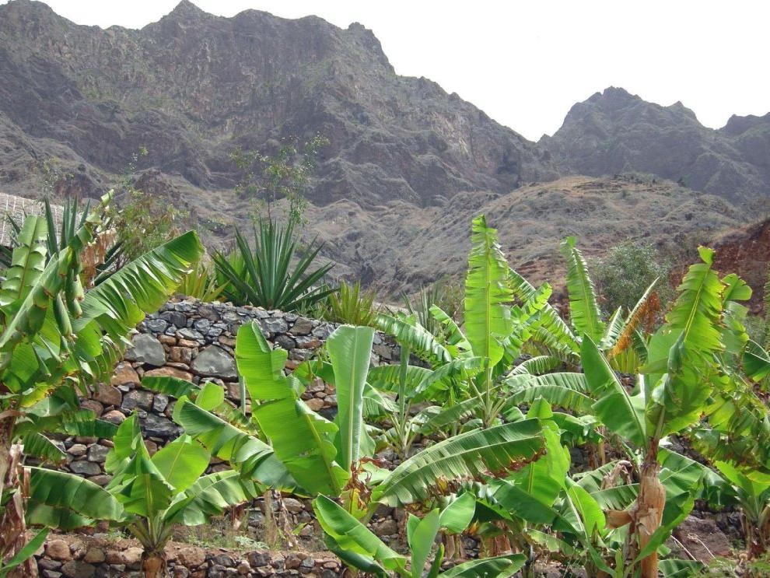

Slide 18
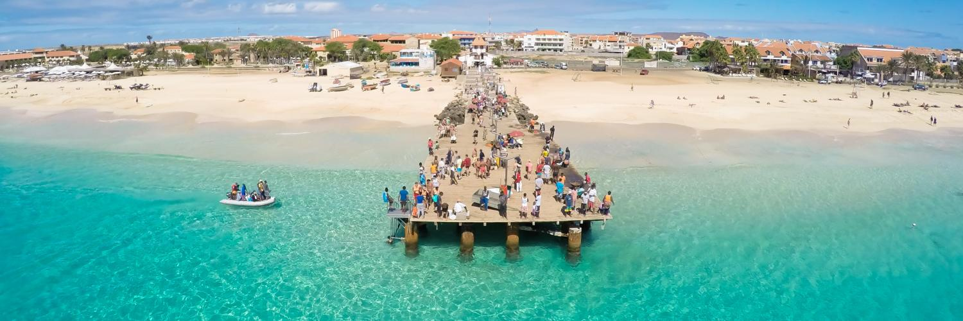

Slide 19
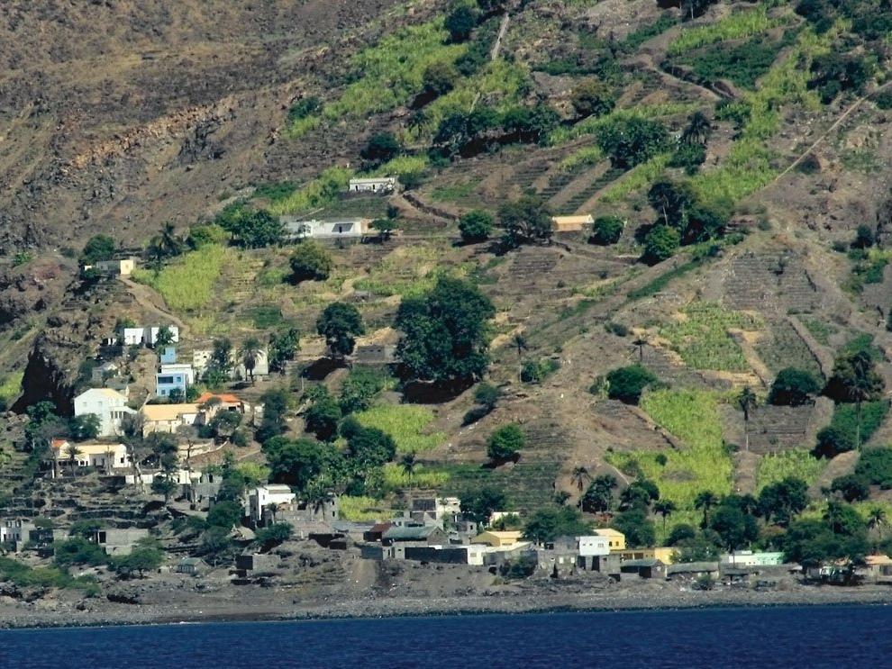

Slide 20
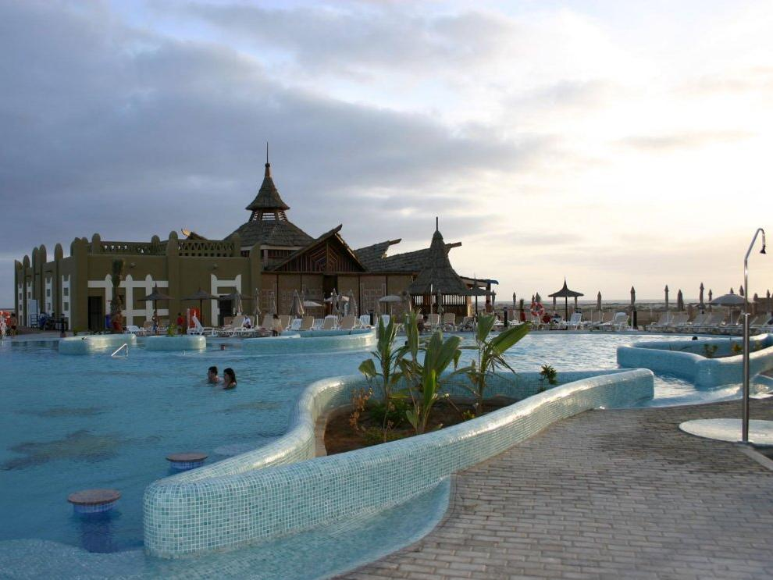

Slide 21
Sal es una isla de Cabo Verde cercana a la costa de África Occidental. Al este, Pedra de Lume es el emplazamiento de una antigua mina de sal ubicada en el cráter de un volcán extinguido con agua salada que se considera terapéutica. Al norte de Espargos, ciudad capitalina, el espejismo de Terra Boa aparece como un lago en el paisaje desértico. Las playas de arena blanca de la isla incluyen el largo litoral con forma de media luna de Santa María, una ciudad concurrida de la costa sur.

Slide 22
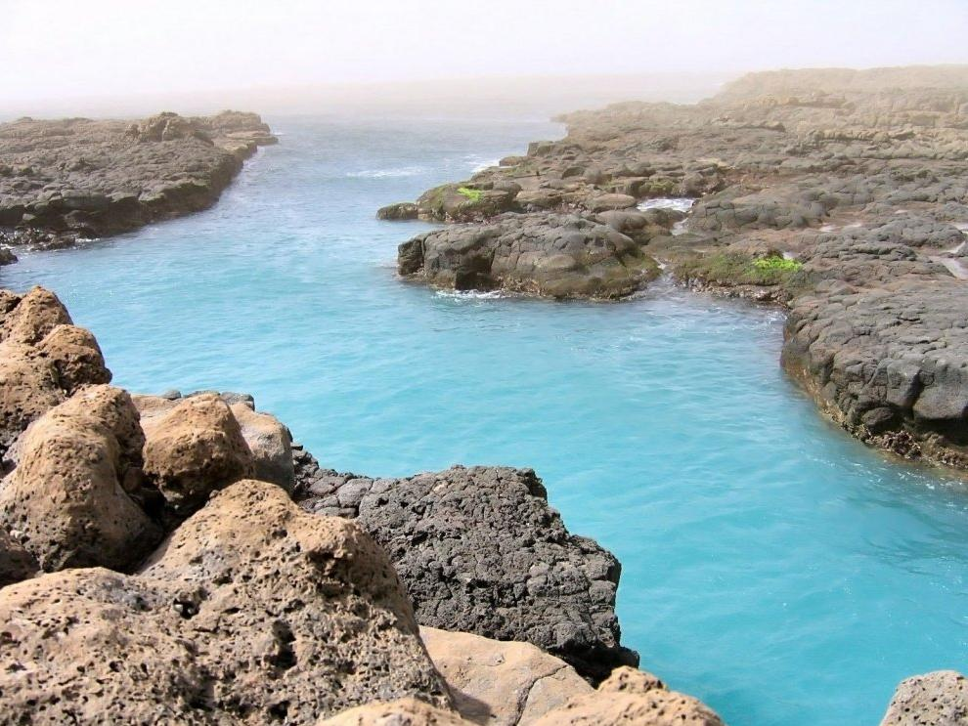

Slide 23
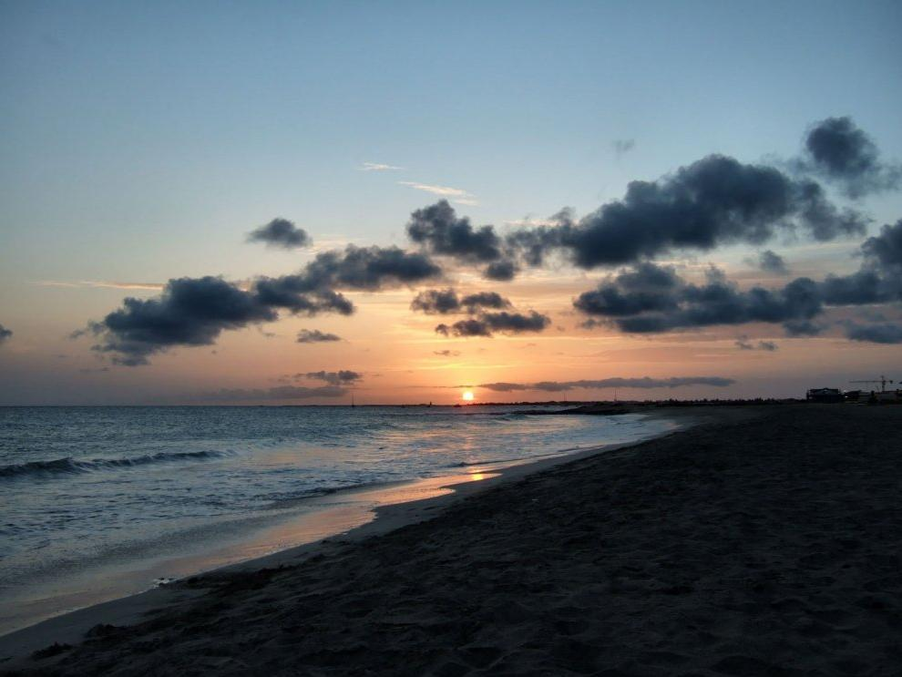

Slide 24
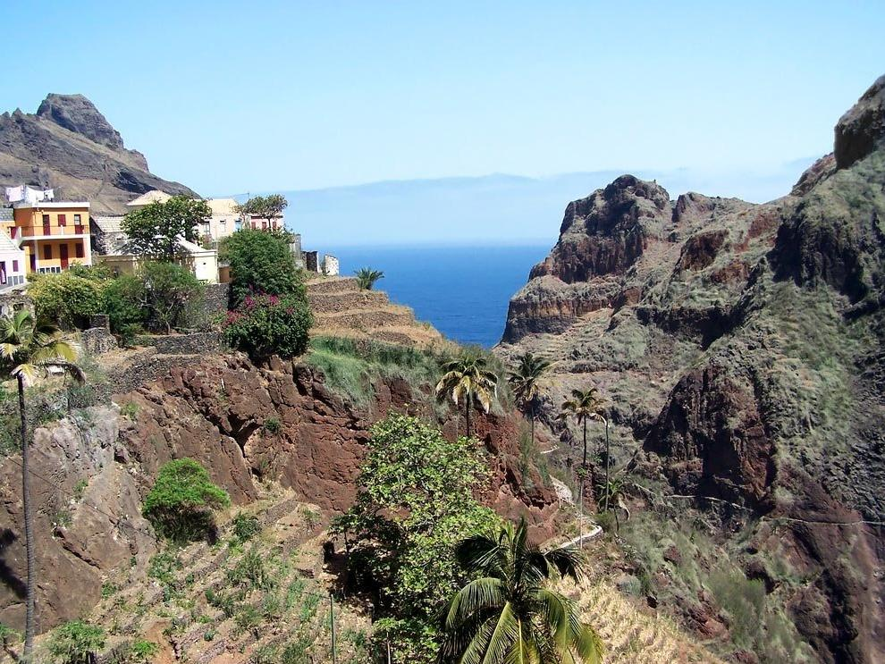

Slide 25
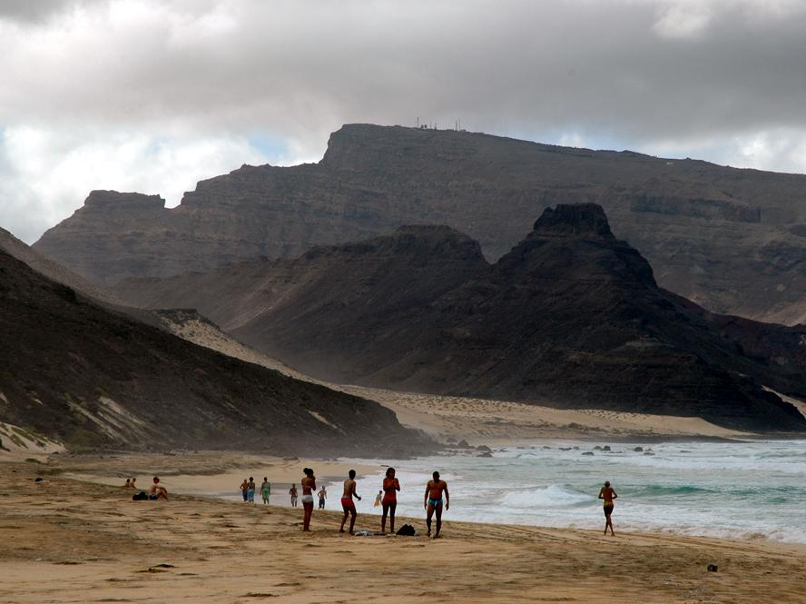

Slide 27
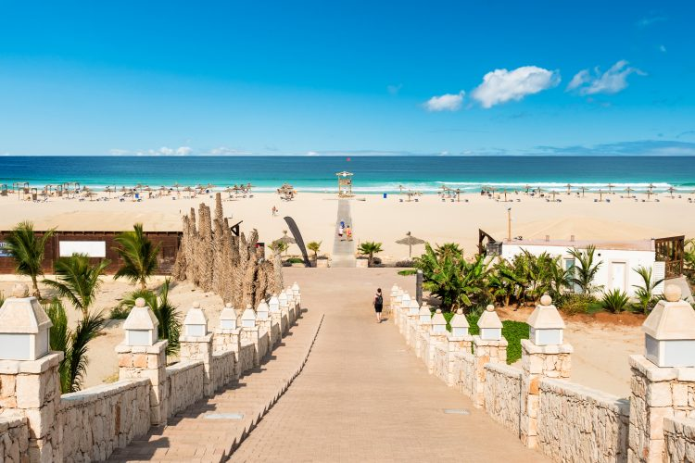

Slide 28
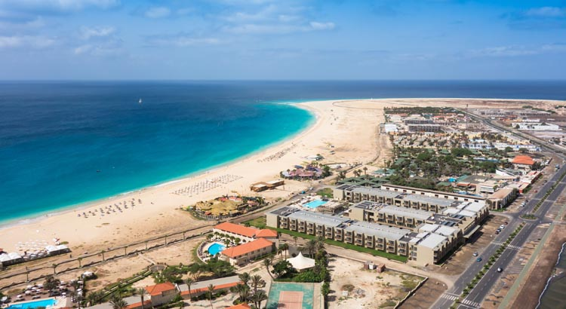

Slide 29
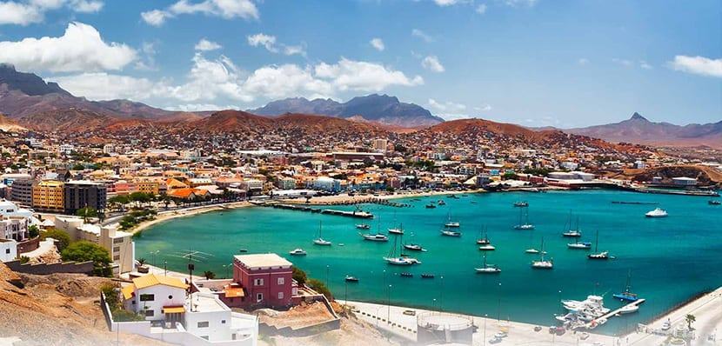

Slide 30
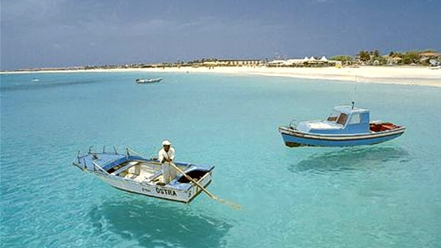

Slide 31
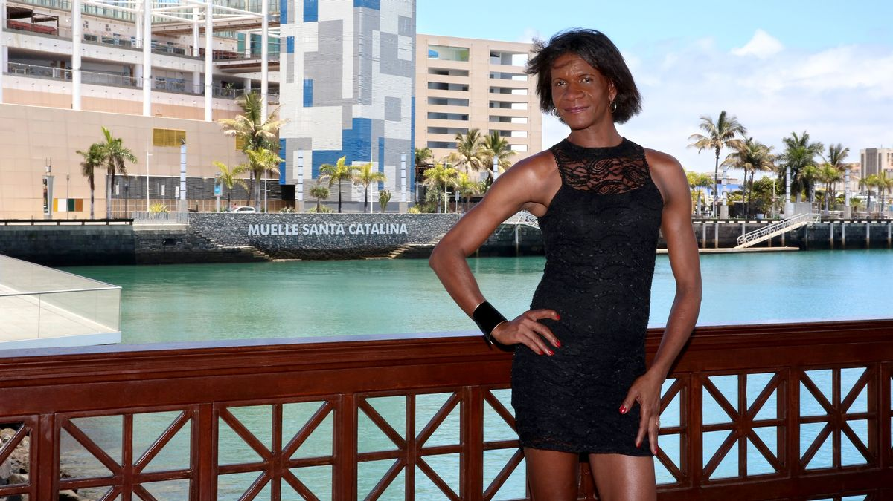

Slide 32
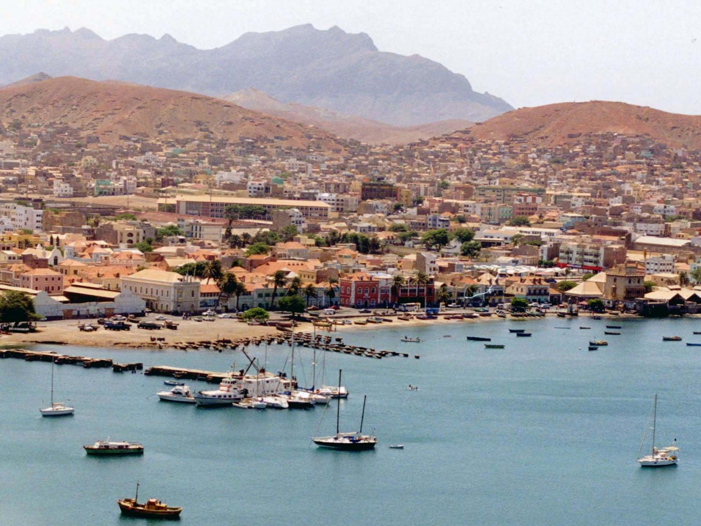

Slide 33
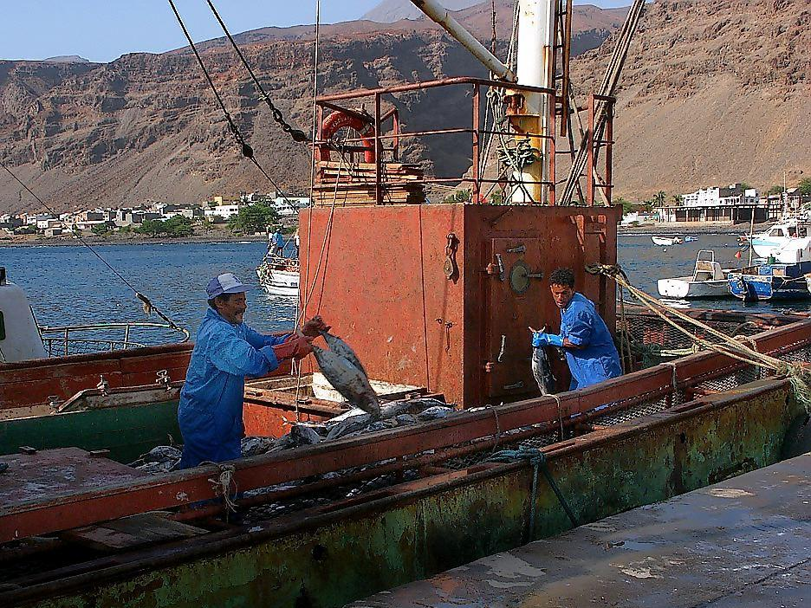

Slide 34
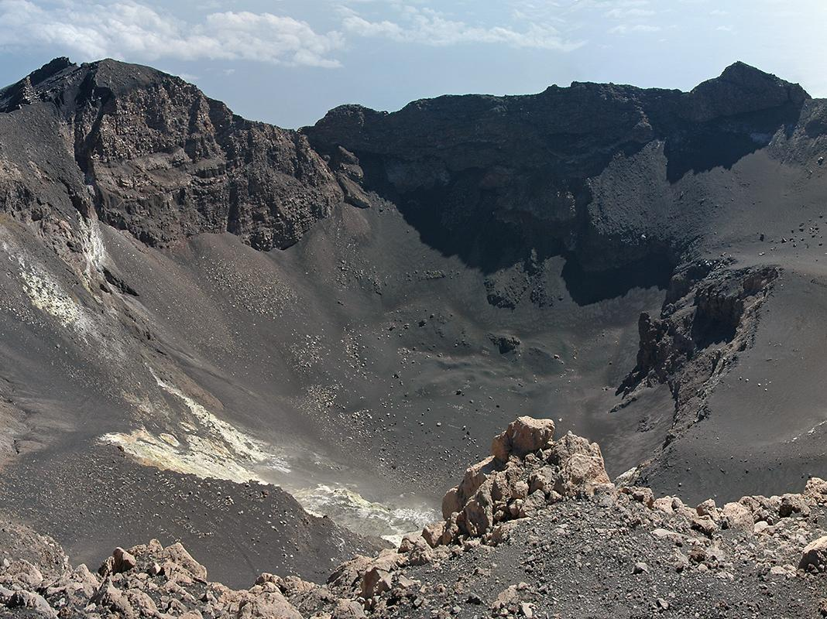

Slide 35
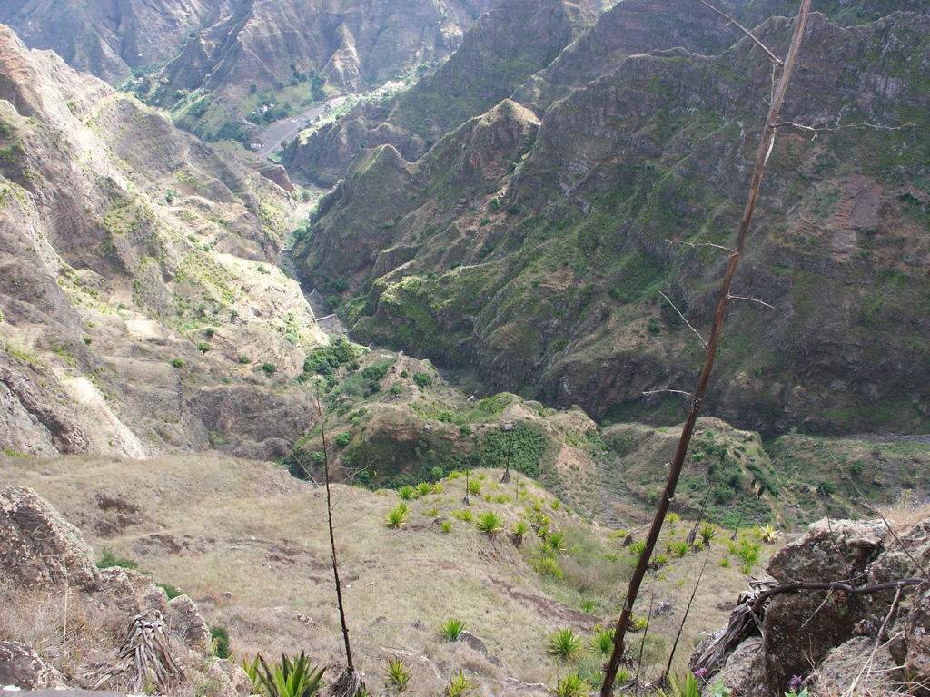

Slide 36
Sal es una isla y un municipio de Cabo Verde. Hoy dedicado casi exclusivamente al turismo, la isla de Sal debe su nombre a la industria que floreció aquí entre el siglo XVIII y mediados del siglo XX. Tierra playas de arena blanca y aguas cálidas y cristalinas y arrecifes de coral, la isla de Sal ofrece condiciones únicas para practicar deportes acuáticos, desde surf, windsurf, kitesurf, buceo y pesca.

Slide 37
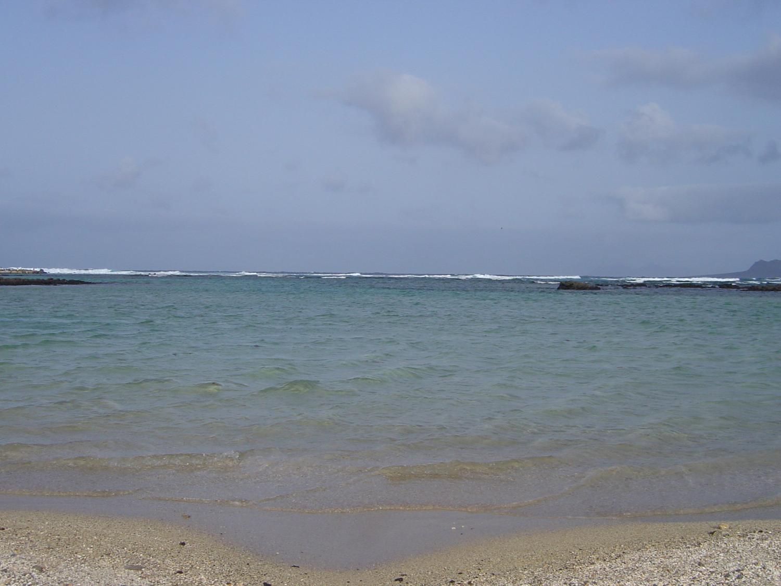

Slide 38
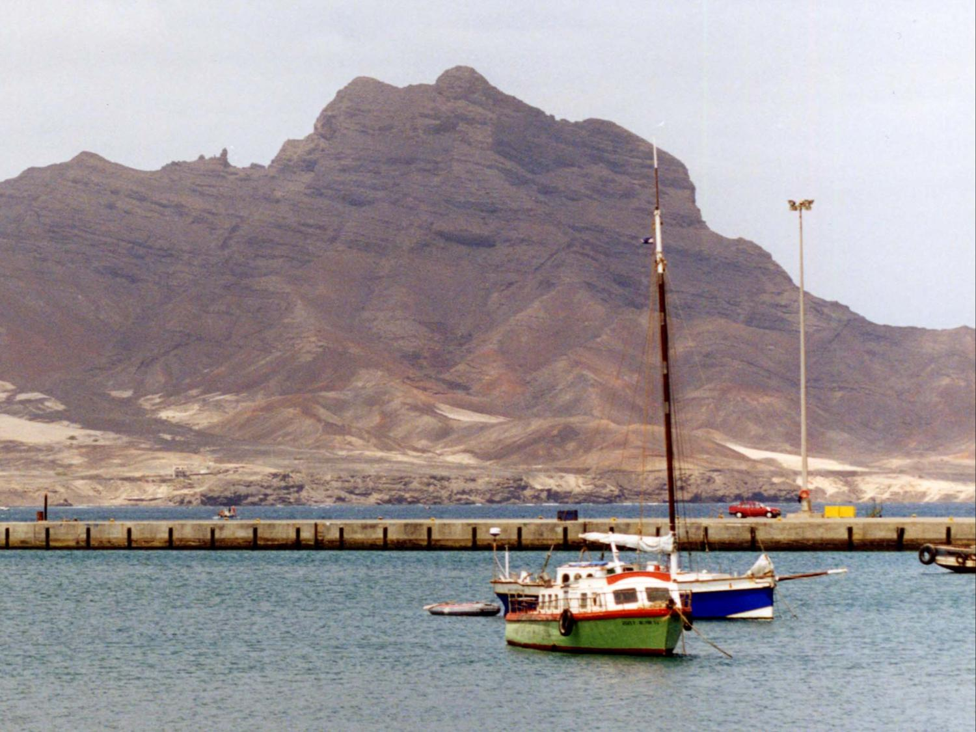

Slide 39
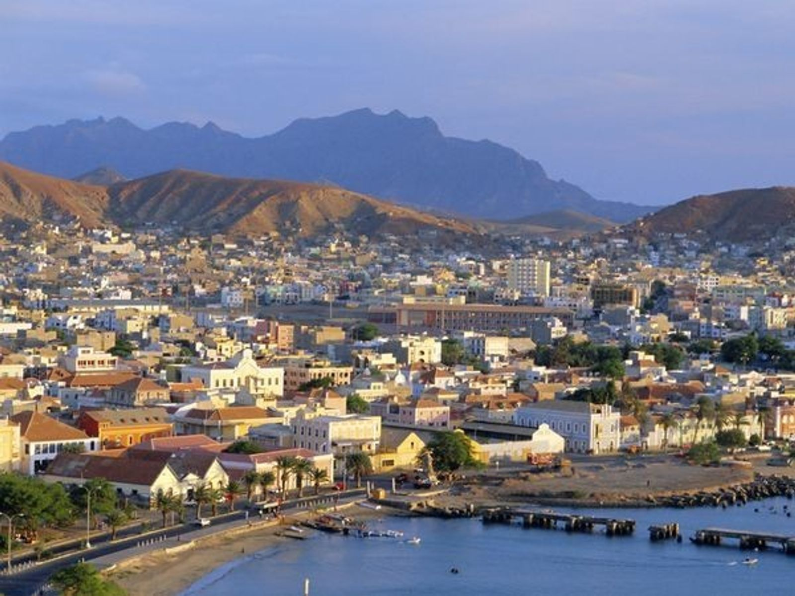

Slide 40
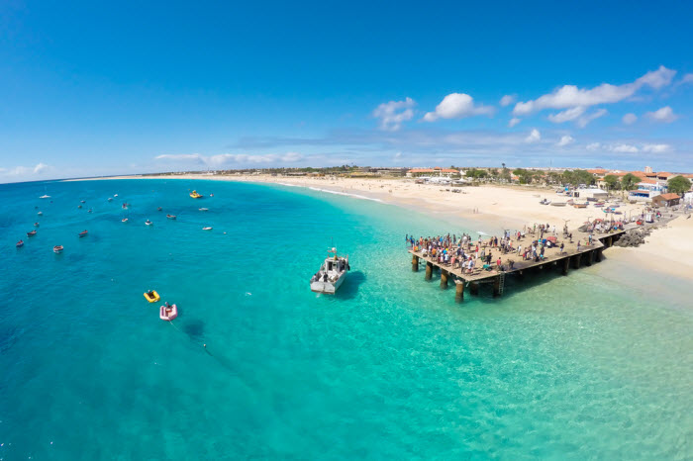

Slide 41
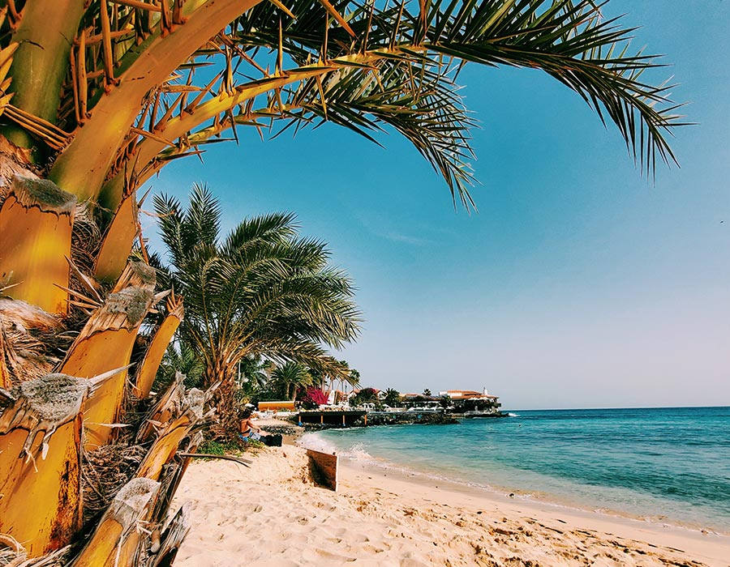

Slide 42
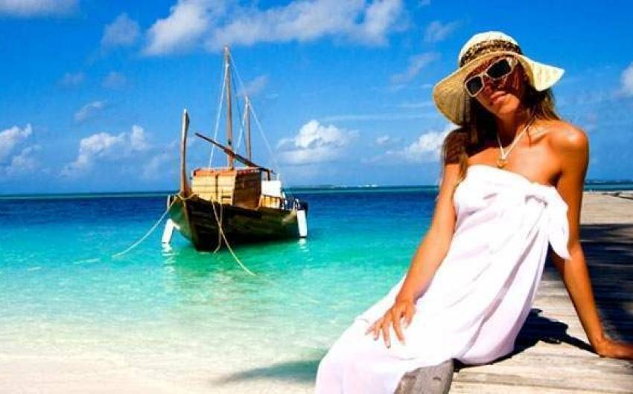

Slide 43
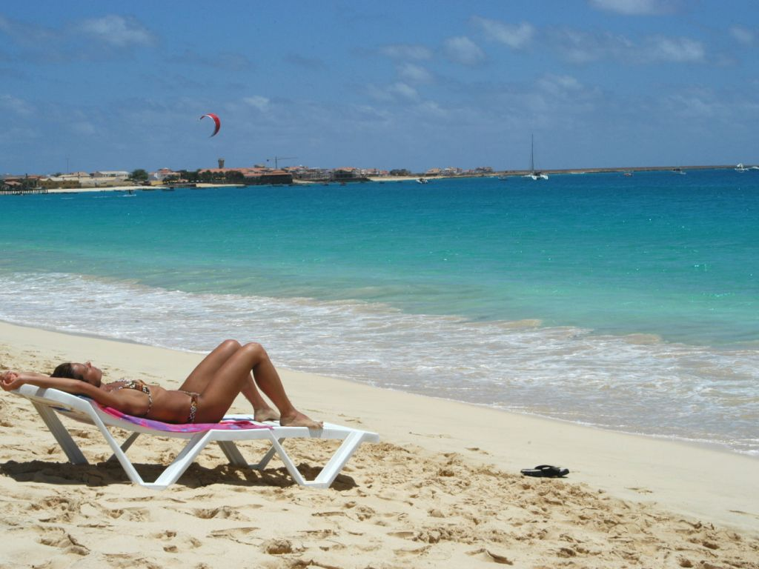

Slide 44
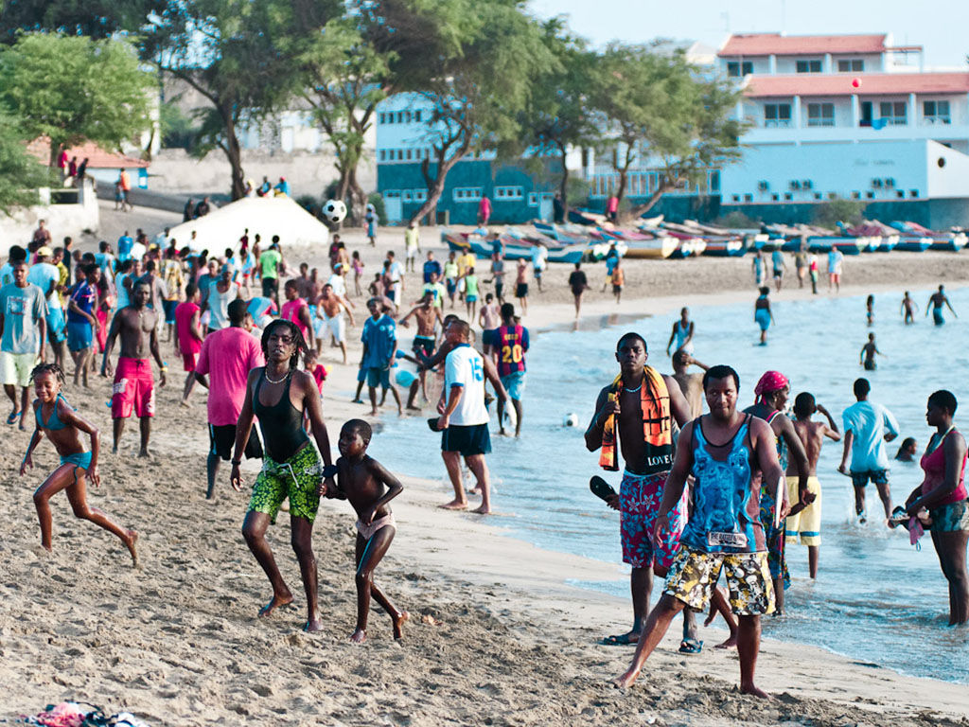

Slide 45
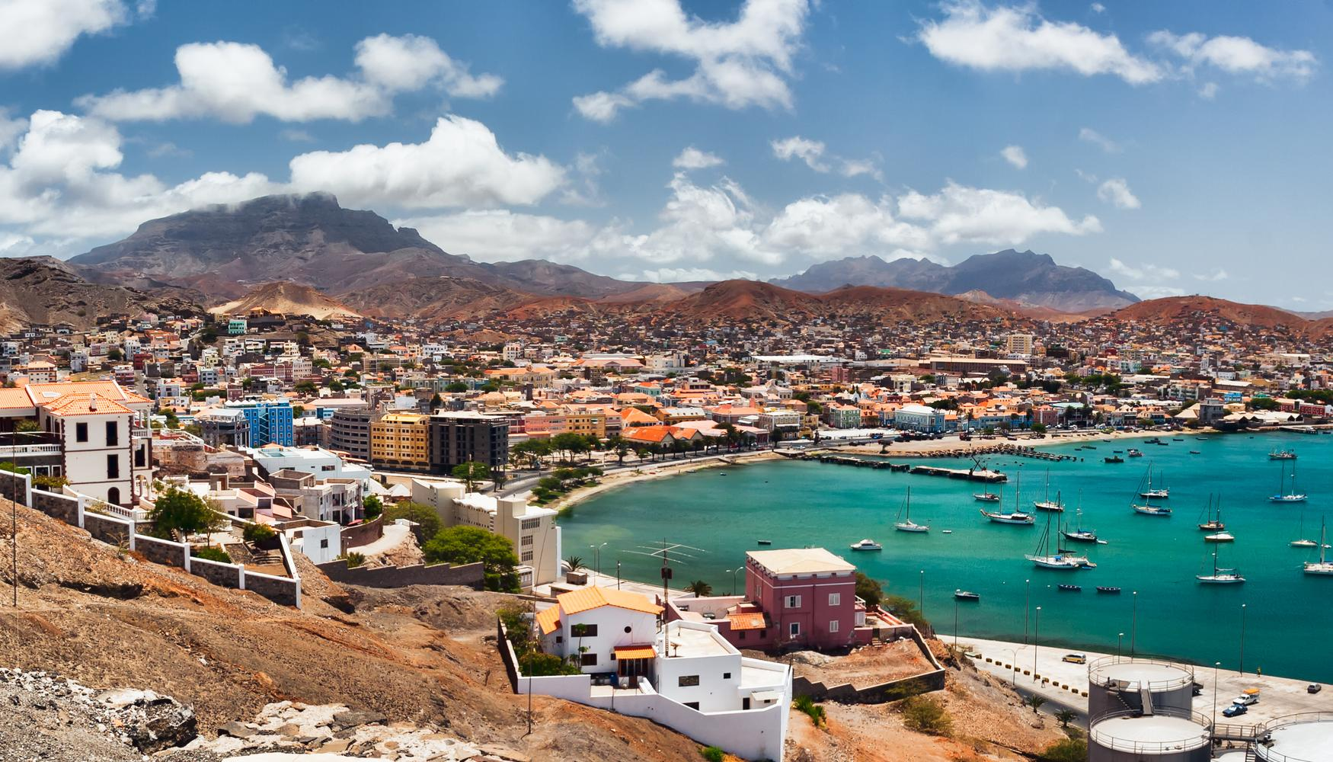

Slide 46
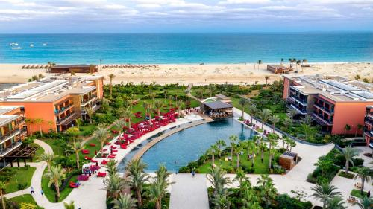

Slide 47
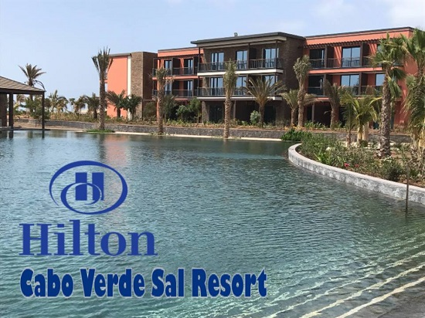

Slide 48
A pesar de su origen volcánico, la isla es plana, parecida a la superficie lunar y tiene un clima cálido y seco tropical, que permite a los turistas a disfrutar de las playas los 365 días al año. La isla de Sal es el punto turístico principal del país.

Slide 49
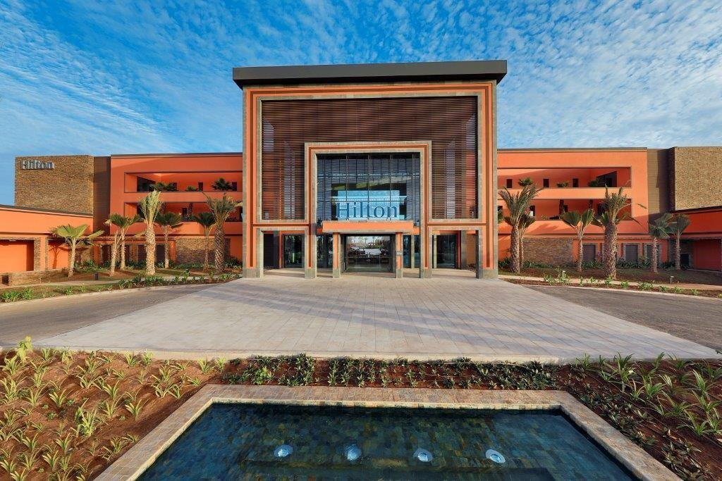

Slide 50
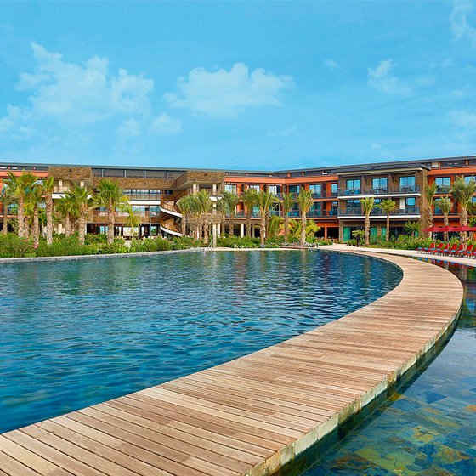

Slide 51
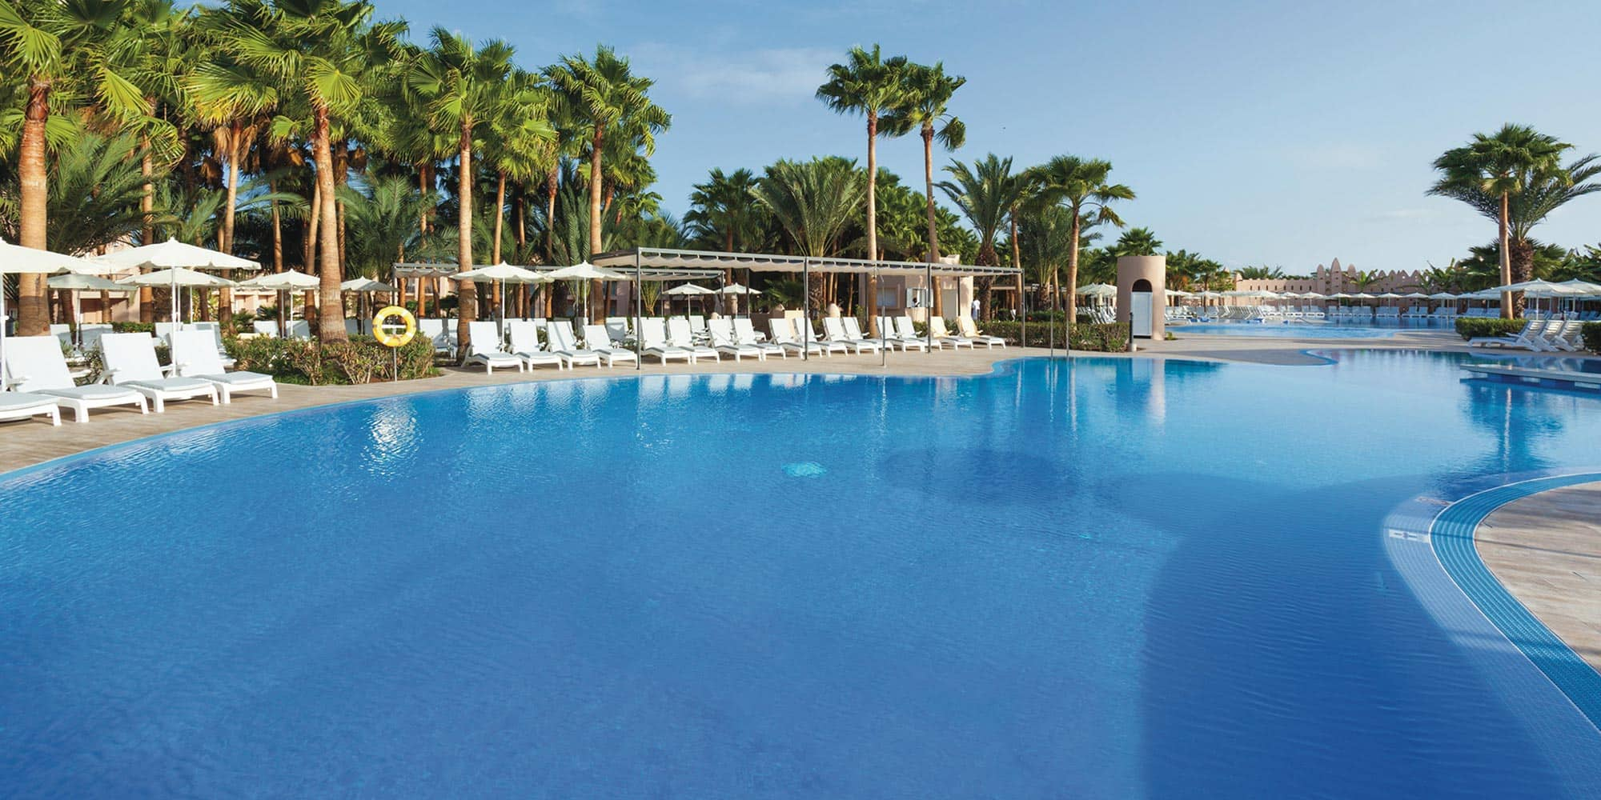

Slide 52
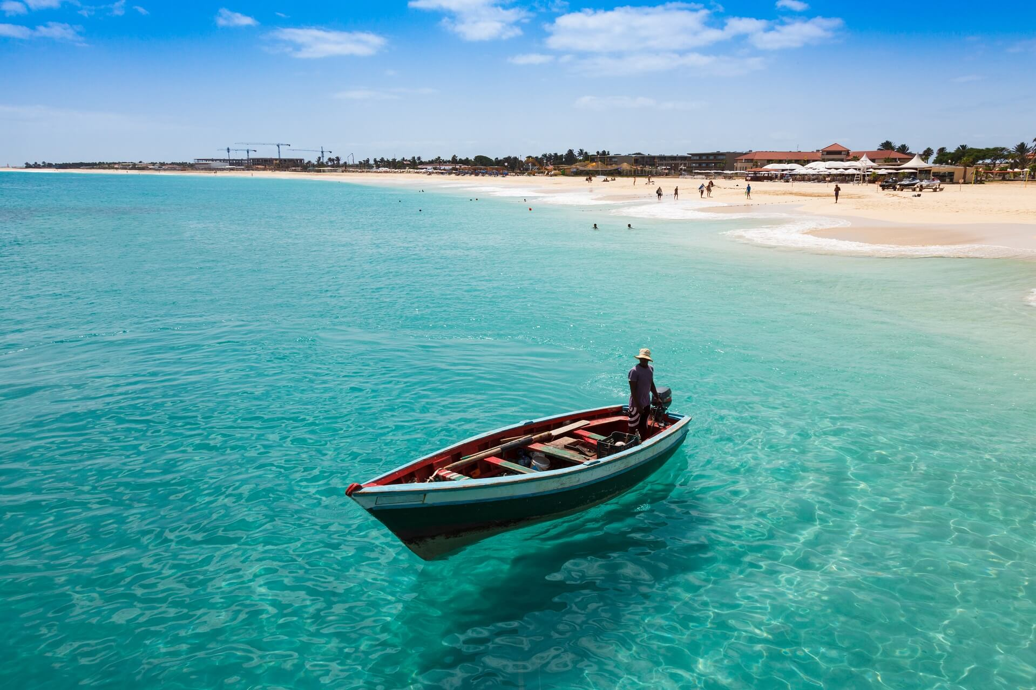


Hoy es lunes, 19 de diciembre de 2022
Ahora mismo son las 20:24 horas.
Un fuerte
abrazo,
que tengas
un buen día

Slide 53







¿Te ha gustado?
Puedes ver más entrando
Aquí
Además puedes recibir powerpoints en tu correo electrónico suscribiéndote aquí:

